Slide 1

Mini PDV-NFC-e, com ACBr, Delphi Community e ORMBr

Slide 2

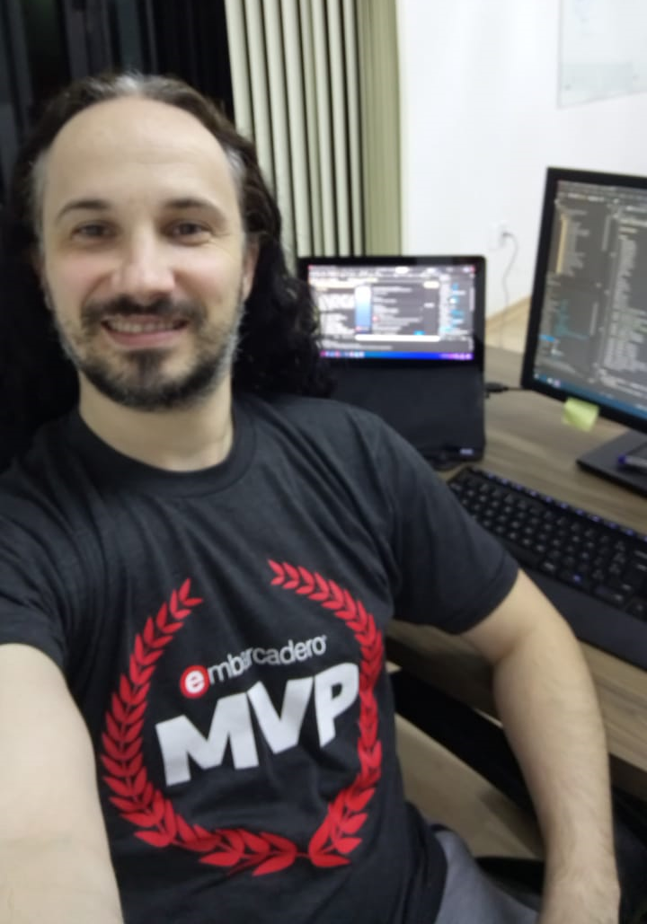


Olá!
Eu sou Juliomar Marchetti
Moderador e Commiter Projeto ACBr
Embarcadero MVP
Gerente de Software ControlSoft
Moderador Projeto ORMBr
Contribuinte Projeto FRCE, MVCBr, GMLib, etc

Slide 3
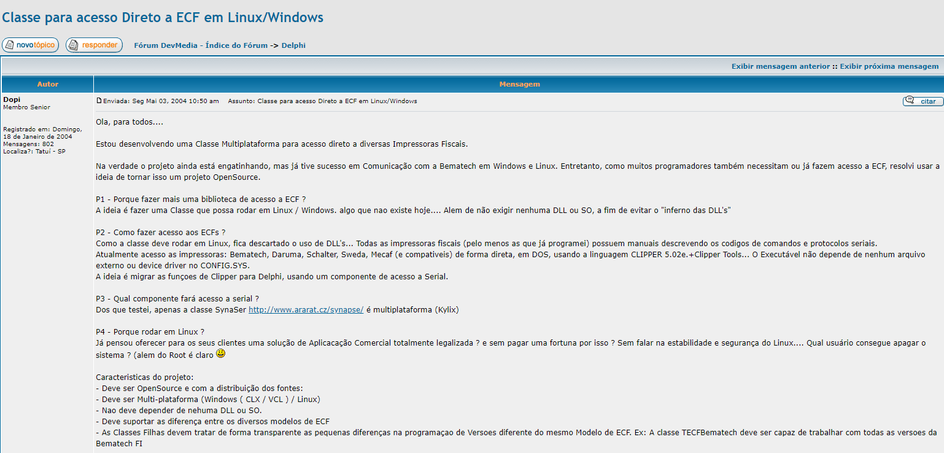
Como tudo começou..
http://forum.devmedia.com.br/viewtopic.php?t=42909

Slide 4
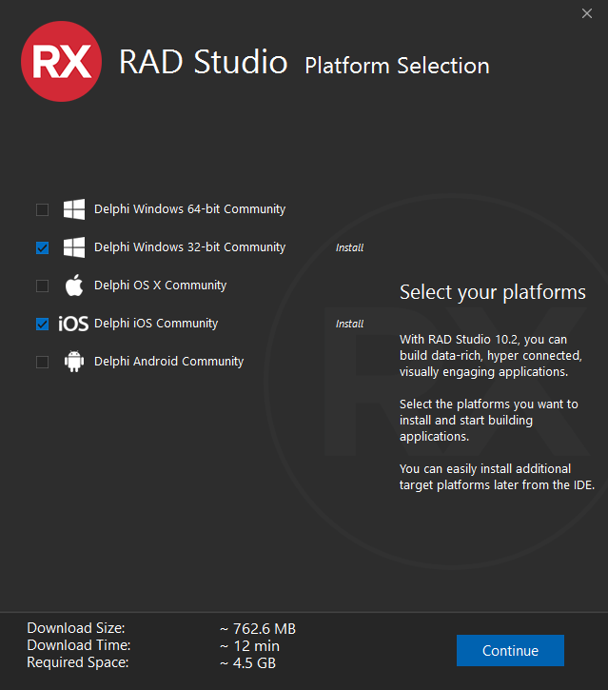
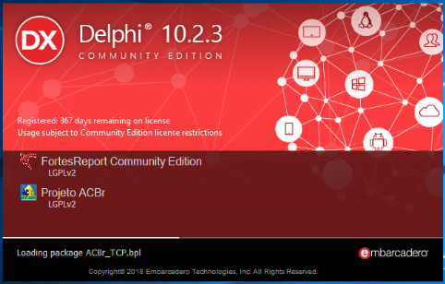
Delphi Community Edition
Delphi Community Edition e C ++ Builder Community Edition são edições de uso comercial limitadas e gratuitas que permitem que você desenvolva aplicativos Windows, macOS, Android e iOS com uma única base de código, depure em qualquer dispositivo usando ferramentas de depuração incorporadas, crie aplicativos de banco de dados locais / recursos incorporados e use componentes incluídos para aprimorar seu aplicativo e reduzir os ciclos de desenvolvimento.
http://docwiki.embarcadero.com/RADStudio/Tokyo/en/Community_Edition

Slide 5
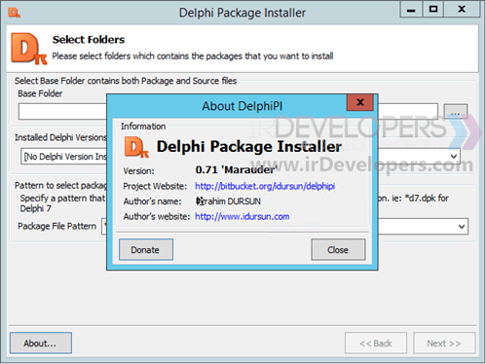
DelphiPI
Delphi Package Installer (DelphiPI) é uma ferramenta que ajuda você a instalar componentes para o seu Delphi IDE. O DelphiPI resolve automaticamente dependências entre pacotes, compila, instala e adiciona caminhos de origem ao seu IDE.
https://bitbucket.org/idursun/delphipi/src/master/
https://bitbucket.org/idursun/delphipi/downloads/

Slide 6

ZeosLib
O ZeosLib é um conjunto de componentes de banco de dados para MySQL, PostgreSQL, Interbase, Firebird, MS SQL, Sybase, Oracle e SQLite para Delphi, FreePascal / Lazarus, Kylix e C ++ Builder.
https://sourceforge.net/projects/zeoslib/
https://svn.code.sf.net/p/zeoslib/code-0/trunk

Slide 7

FortesReport Community Edition
O FortesReport é um poderoso gerador de relatórios disponível como um pacote de componentes para o Delphi. No FortesReport, os relatórios são compostos por bandas que possuem funções específicas no fluxo de impressão. Você define agrupamentos, subníveis e totais simplesmente pelo relacionamento hierárquico entre as bandas. Além disso, o FortesReport tem uma rica paleta de componentes…
https://github.com/fortesinformatica/fortesreport-ce
https://github.com/fortesinformatica/fortesreport-ce.git

Slide 8

Projeto ACBr
O acrônimo ACBr significa: Automação Comercial Brasil.
Em síntese, somos um Projeto de Código Aberto (gratuito), de Componentes e Programas destinados ao desenvolvimento de Aplicações do segmento de Automação Comercial.
Informações como baixar os fontes:
https://www.projetoacbr.com.br/fontes/
svn://svn.code.sf.net/p/acbr/code/trunk2
Ou
svn://svn.code.sf.net/p/acbr/code

Slide 9
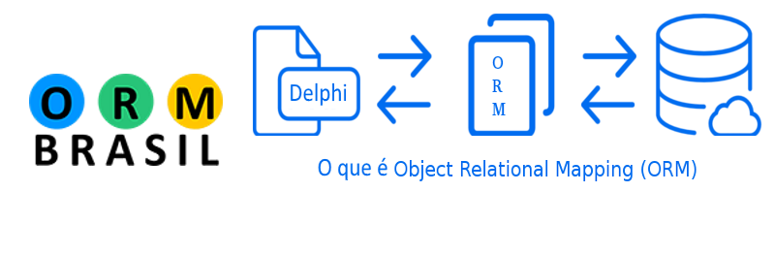
Projeto ORMBr
É um projeto Open-Source com novas ideias facilitando sua implementação, unificando seu codigo e acelerando o desenvolvimento de sua aplicação!
https://www.ormbr.com.br/
https://bitbucket.org/isaquepinheiro/ormbr/src/master/

Slide 10


IDE Tools e add-ons
GExperts - http://www.gexperts.org/
CnPack - http://www.cnpack.org/
DDevExtensions - https://andy.jgknet.de/blog/wp-content/plugins/download-monitor/download.php?id=425
IDE Fix Pack - https://andy.jgknet.de/blog/wp-content/plugins/download-monitor/download.php?id=721

Slide 11
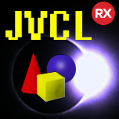

JEDI
Git principal do projeto
https://github.com/project-jedi
JEDI Code Library - https://github.com/project-jedi/jcl
A JEDI Code Library (JCL) consiste em um conjunto de funções de utilitário completamente testadas e totalmente documentadas e classes não-visuais que podem ser reutilizadas instantaneamente em seus projetos Delphi e C ++ Builder.
JEDI Visual Component Library - https://github.com/project-jedi/jvcl
JVCL é uma biblioteca de mais de 600 componentes Delphi / C ++ Builder, visuais e não visuais do Delphi. Suporta Delphi / C ++ Builder 6 e mais recente.
JEDI inc - https://github.com/project-jedi/jedi

Slide 12
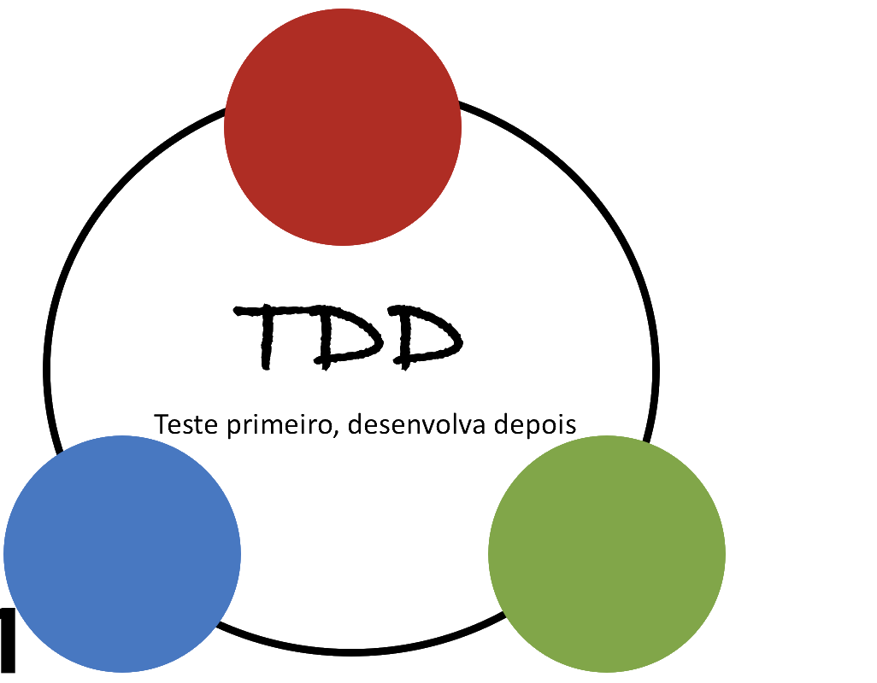
TestInsight
O TestInsight é uma unidade testando o IDE Plugin for Delphi. Suporta todas as versões do XE e superiores.
O que isso faz? O TestInsight integra o teste de unidade no IDE do Delphi
não precisa mais executar seus testes externamente - você pode ver os resultados dentro do IDE
execute testes do editor de código e navegue até o código com falha na visão geral de resultados
executa continuamente seus testes trazendo o desenvolvimento orientado a testes no Delphi para o próximo nível!
Os seguintes frameworks são suportados:
Dunit, DUnit2, DUnitX
https://bitbucket.org/sglienke/testinsight/wiki/Home
Stefan Glienke

Slide 13
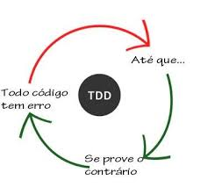
DUnitX
O DUnitX é uma nova estrutura de teste, tirando idéias do DUnit, NUnit e outras estruturas de teste. Ele é projetado para funcionar com o Delphi 2010 ou posterior, ele faz uso de recursos de linguagem / RTL que não estão disponíveis em versões mais antigas do Delphi.
https://github.com/VSoftTechnologies/DUnitX

Slide 14
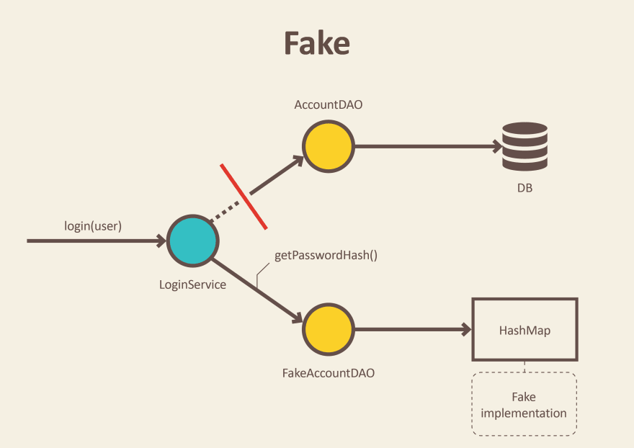
Delphi Mocks
O Delphi Mocks é um framework de simulação simples para o Delphi XE2 ou superior.
Ele faz uso de recursos RTTI que estão disponíveis apenas no Delphi XE2 ou superior
no entanto, espero poder fazê-lo funcionar com versões anteriores do Delphi (2010 ou posterior) em algum momento.
https://github.com/VSoftTechnologies/Delphi-Mocks

Slide 15

Spring4D
O Spring4D é uma biblioteca de códigos de código aberto para o Embarcadero Delphi 2010 e superior. Ele consiste em vários módulos diferentes que contêm uma biblioteca de classes base (tipos comuns, tipos de coleção baseados em interface, extensões de reflexão) e uma estrutura de injeção de dependência. Ele usa a licença Apache 2.0.
https://bitbucket.org/sglienke/spring4d/src/master/
Stefan Glienke

Slide 16
Vamos a um exemplo!
Ufffa
Após configurar N ferramentas a nossa IDE de desenvolvimento temos a possibilidade de fazer tudo e mais um pouco.
Exemplos foram baseados em uma live do Embarcadero MVP Thulio
https://goo.gl/gBJcBA
https://youtu.be/hVvCPzp8jAk

Slide 17
Desenvolvedor e Cia
Necessita de algo já pronto para sair usando ?
Download de XML - https://goo.gl/fEQERj
Simples e fácil de integrar seu software.
Possuímos também outras soluções (NF-e, SAT, NFC-e, Paf-ECF, etc)
Entre em contato :
Isaque Pinheiro
Juliomar Marchetti
Régys Borges Silveira

Slide 18
Obrigado!
Perguntas?
Você pode me encontrar em :
Skype: juliomar
Telegram: juliomar
juliomarmarchetti@gmail.com
www.juliomarmarchetti.com.br

